Slide 1
ความก้าวหน้าโครงการพัฒนารูปแบบ
การดูแลสุขภาพช่องปากเด็กปฐมวัย
ของครอบครัวและชุมชน (self care)
อำเภอสระใคร จังหวัดหนองคาย
ปี 2560
ทพญ.ธิรัมภา ลุพรหมมา และคณะ
2 – 3 พฤศจิกายน 2560
โรงแรมประจักษ์ตราดีไซน์ อุดรธานี

Slide 2
scope : เรื่องเล่า self care ช่องปากเด็กปฐมวัยสระใคร
บริบทอำเภอ
สระใคร
ระบบสุขภาพช่องปาก
วัตถุ
ประสงค์
เป้าหมาย
process
ผลลัพธ์
สิ่งที่ได้เรียนรู้
แผนปฏิบัติการต่อ
เชิญแลกเปลี่ยน

Slide 3
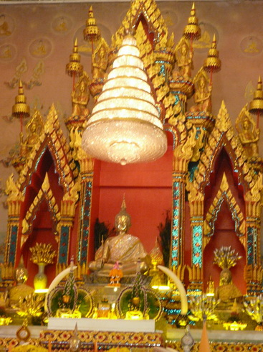
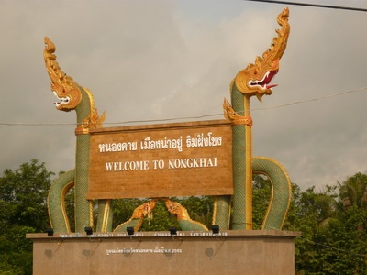
คำขวัญอำเภอสระใคร จังหวัดหนองคาย
สระใครเมืองน่าอยู่ ประตูสู่หนองคาย
นบไหว้พระศรีอาริย์ ข้าวสารหอมมะลิชั้นดี
มีหลวงพ่อใหญ่คู่เมือง ลือเลื่องคุณธรรม

Slide 4
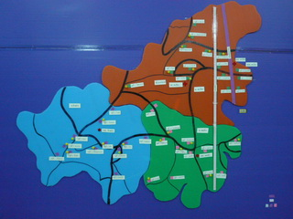
แผนที่อำเภอสระใคร จังหวัดหนองคาย
เนื้อที่ 210.9 km.²
5,916 หลังคาเรือน
ประชากรกลางปี 2559 24,509 คน
อ.ท่าบ่อ
จ.หนองคาย
บ้านดงนาเทา
15 km.
อ.เมือง จ.หนองคาย
รพ.หนองคาย 29 km.
บ้านห้วยทราย 28 km.
รพ.สต.สระใคร 5 km.
จากถนนมิตรภาพ
4 กิโลเมตร
ทางรถไฟ
รพ.สระใคร
3 ตำบล
3 อบต.
41 หมู่บ้าน
ถนนมิตรภาพ
รพ.สต.บ้านฝาง 11 km.
อ.เพ็ญ จ.อุดรธานี
โรงพยาบาล 1 แห่ง
สสอ. 1 แห่ง
รพ.สต. 3 แห่ง
รพ.สต.คอกช้าง 2 km.
อ.บ้านผือ จ.อุดรธานี
บ้านดงมุข 10 km.
รพศ.อุดรธานี 35 km.

Slide 5
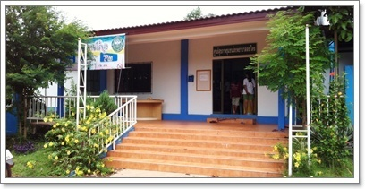
หน่วยบริการปฐมภูมิ : 4 แห่ง รวม 41 หมู่บ้าน
หน่วยบริการปฐมภูมิเดี่ยว ทั้งหมด 4 หน่วย
* รพ.สต.สระใคร มี 11 หมู่บ้าน
* รพ.สต.คอกช้าง มี 13 หมู่บ้าน
* รพ.สต.บ้านฝาง มี 13 หมู่บ้าน
* PUC รพ.สระใคร มี 4 หมู่บ้าน
อำเภอสระใคร | ปี 2558 | ปี 2559
ประชากรกลางปี (คน) | 24,506 | 24,509
ที่มา : DB BOP สำนักงานหลักประกันสุขภาพแห่งชาติ ณ กรกฎาคม 2558, 2559

Slide 6
ปิระมิดประชากร อำเภอสระใคร ปี 2558, 2559
ปี 2558 อัตราการพึ่งพิง = 1 : 0.56
ปี 2559 อัตราการพึ่งพิง = 1 : 0.56
ผู้สูงอายุ
วัยทำงาน
เด็ก
ที่มา Health Data Center จังหวัดหนองคาย กค. 2558, 2559

Slide 7
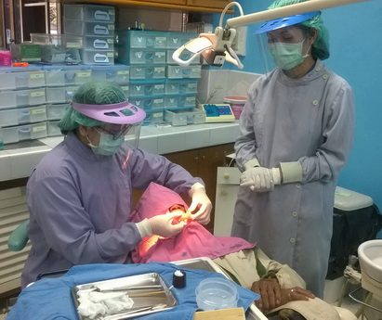
บุคลากรทางสาธารณสุข คปสอ.สระใคร ปี 2560
ประเภทวิชาชีพ | จำนวน (คน) | อัตราส่วน ต่อประชากร
แพทย์ | 3 | 1 : 8,170
ทันตแพทย์ | 2 | 1 : 12,255
เภสัชกร | 3 | 1 : 8,170
นักเทคนิคการแพทย์ | 2 | 1 : 12,255
นักกายภาพบำบัด | 1 | 1 : 24,509
พยาบาลวิชาชีพ | 28 | 1 : 875
นักวิชาการสาธารณสุข | 12 | 1 : 2,042
แพทย์แผนไทย | 2 | 1 : 12,255
จพ.ทันตสาธารณสุข | 2 | 1 : 12,255
หน่วยงาน | ปี 2559 | ปี 2560
รพ.สระใคร | 82 | 86
รวม สสอ.สระใคร | 23 | 33
รวม คปสอ. (คน) | 105 | 119

Slide 8
ทีมหมอครอบครัวอำเภอ
ทพญ.ธิรัมภา ลุพรหมมา
ทพญ.สุนันท์ ปรีชาพีชคุปต์
รพ.สต.สระใคร
ทพญ.สุนันท์ ปรีชาพีชคุปต์
นางสุพรรษา พิมพ์บึง
PCU รพ.สระใคร
ทพญ.สุนันท์ ปรีชาพีชคุปต์
นางสุพรรษา พิมพ์บึง
รพ.สต.คอกช้าง
ทพญ.ธิรัมภา ลุพรหมมา
นส.กมลมาลย์ บุญเปีย
รพ.สต.บ้านฝาง
ทพญ.ธิรัมภา ลุพรหมมา
นส.ณภัฒสร ทัศพงษ์
ระบบบุคลากรสุขภาพช่องปาก คปสอ.สระใคร ปี 2559 - 2560
มอบหมายให้เป็นทันตแพทย์ที่ปรึกษา รพ.สต.
ทันตแพทย์ ทันตาภิบาล นวก.สธ. ทีมสร้างเสริมสุขภาพช่องปาก
SaKhrai NCDs dream team ทีมหมอครอบครัว
มีทักษะการเป็นผู้เหนี่ยวนำกระบวนการ (Mentor)
ผู้ช่วยทันตแพทย์ รพ.สระใคร
นางศุภิสรา สีกล่ำ
นส.ลำดวน รัตนะเสน
ทักษะทีม จัดกิจกรรมแลกเปลี่ยนเรียนรู้
ในชุมชนนักปฏิบัติด้านสุขภาพช่องปาก
ด้านการปรับเปลี่ยนพฤติกรรมสุขภาพ
ด้านการวางแผนปฏิบัติการแบบมีส่วนร่วม
คู่มือการจัดบริการสุขภาพช่องปาก
ใน รพ.สต. สำหรับทีมหมอครอบครัว
(Family Care Team : FCT)
คปสอ.สระใคร

Slide 9
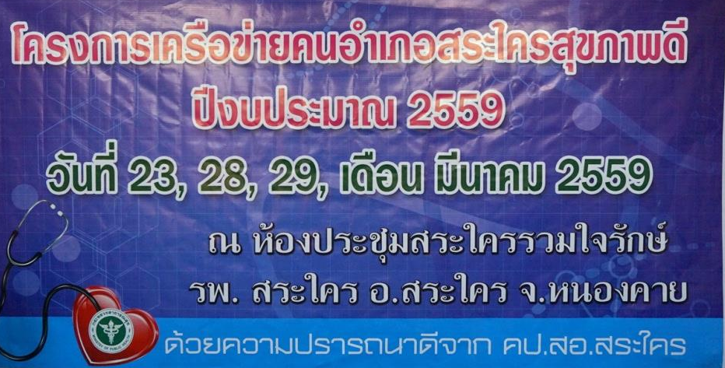
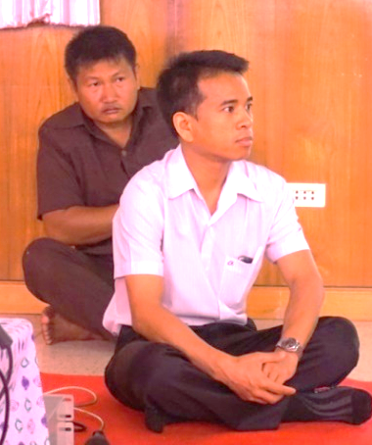
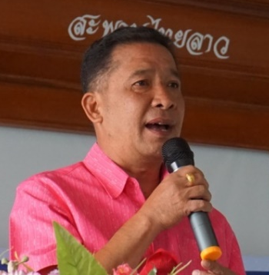
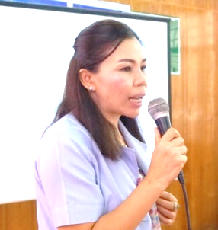
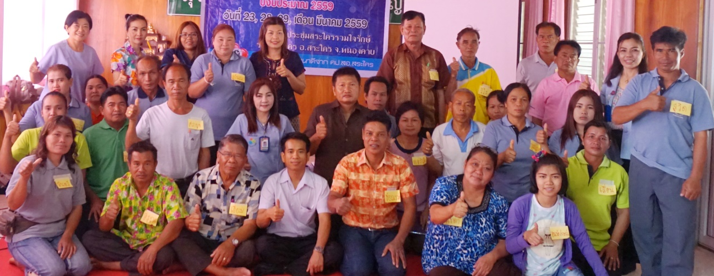
บริบท
บูรณาการงานสุขภาพช่องปากและ NCDs กลุ่มวัยทำงาน ปี 2559
การจัดการระบบงาน (system)
Self care
1. สร้างแกนนำหมู่บ้านปรับเปลี่ยน พฤติกรรมสุขภาพ ประชุมที่
รพ.สระใคร/คอกช้าง/บ้านฝาง 12 หมู่บ้าน / 3 ตำบล / 3 วัน ร่วมกับทีม NCDs ปี 2559
วางแผนปฏิบัติการ
แบบมีส่วนร่วม
(3 อ 2 ส 1 ฟ)

Slide 10
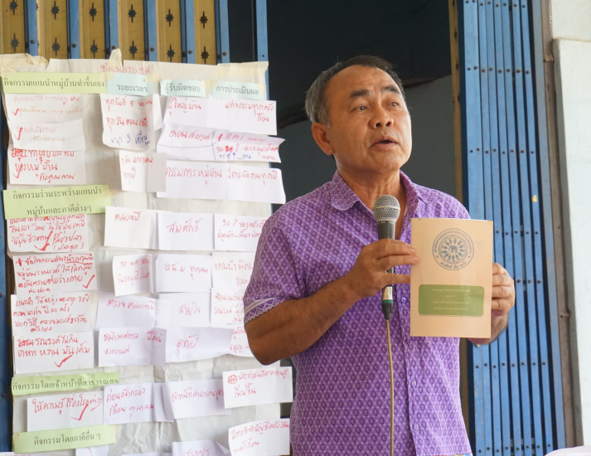
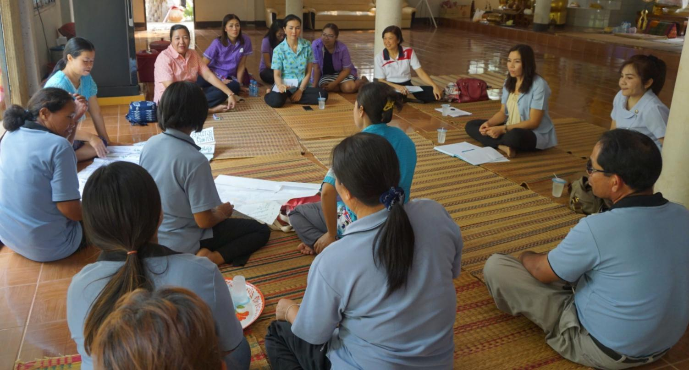
บริบท
โครงการเครือข่ายคนอำเภอสระใครสุขภาพดี ปี 2559
การจัดการระบบงาน (system) (ต่อ)
Self care | Access to care
2. พัฒนาศักยภาพแกนนำหมู่บ้าน
ปรับเปลี่ยนพฤติกรรมสุขภาพ ออกเยี่ยม 12 หมู่บ้าน 3 ตำบล ร่วมกับทีม NCDs ปี 2559
เน้นให้ชุมชนพึ่งตนเองได้
(3 อ 2 ส 1 ฟ)
อาหาร อารมณ์ ออกกำลังกาย
ไม่สูบ ไม่ดื่มสุรา
มาตรการฟันสวย
ทีมหมอครอบครัว
ทำงานร่วมกับชุมชนต่อเนื่อง

Slide 11
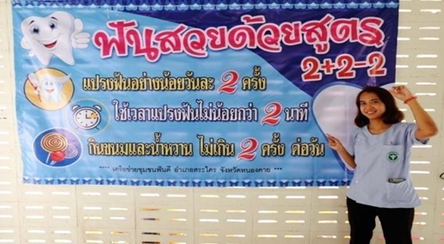
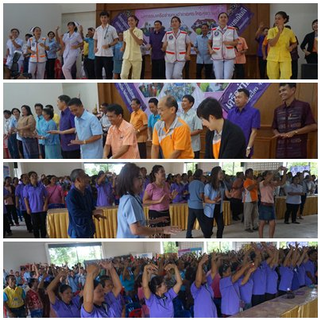
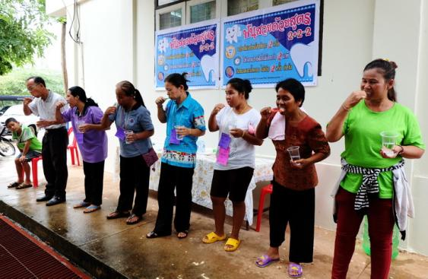
บริบท
มหกรรมเครือข่ายคนอำเภอสระใครสุขภาพดี ปีที่ 1 (9/09/2559)
การจัดการสิ่งแวดล้อม
Self care
3อ 2ส 1ฟ (Common risk Factor strategy)
ประกวดชุมชนต้นแบบฟันดี
ประกวดหมู่บ้านสุขภาพดี

Slide 12
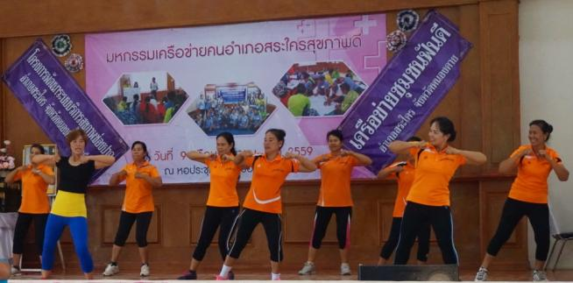
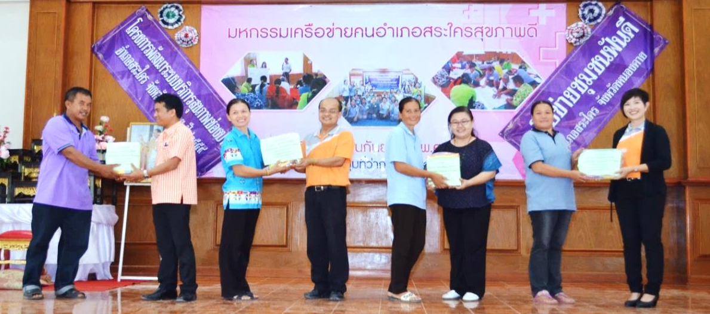
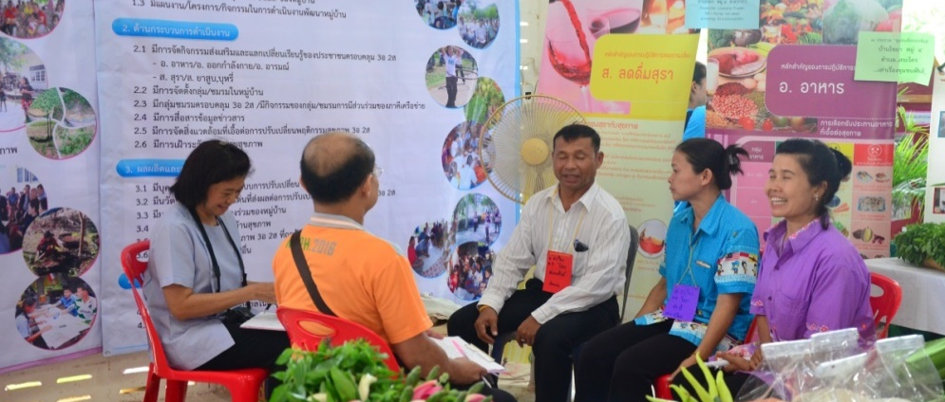
มหกรรมเครือข่ายคนอำเภอสระใครสุขภาพดี ปี 2559
บริบท
กระบวนการทำงาน : พัฒนาองค์กร แกนนำชุมชน | เสริมพลังระดมจิตใจคนในชุมชน สร้างนโยบายของหมู่บ้าน สร้างสรรค์สิ่งแวดล้อมทางสังคมใส่ใจสุขภาพ ฝึกทักษะสุขภาพ เพิ่มความเข้มแข็งขององค์กรแกนนำชุมชน ดำเนินกิจกรรมของชุมชน
ชุมชนต้นแบบฟันดี 4 หมู่บ้าน :
บ้านพลายงาม บ้านไชยา
บ้านสระใครเหนือ บ้านโพนหวาย
Ottawa Charter for Health Promotion

Slide 13
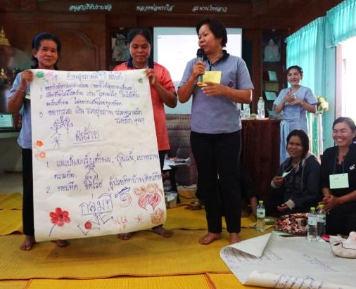
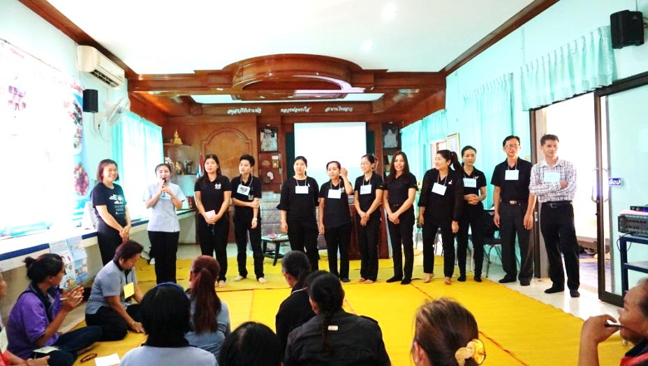
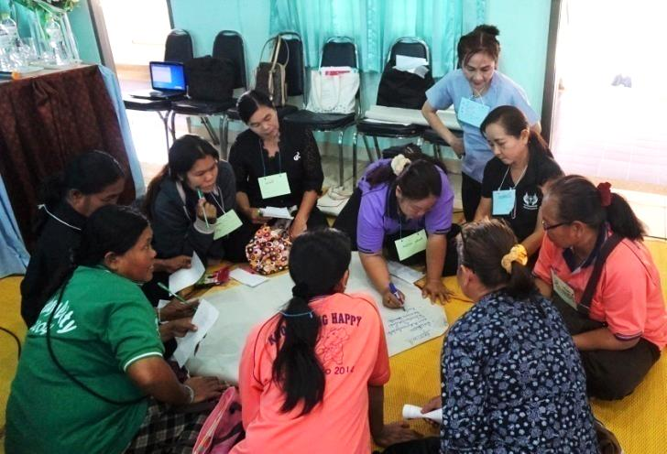
บริบท
บูรณาการกลุ่มเป้าหมายเด็กปฐมวัยและกลุ่มวัยทำงาน ปี 2560
การจัดการระบบงาน (system)
พัฒนาสมรรถนะทีมผู้เหนี่ยวนำ (Mentor) ด้วย
Training on the job
Transformative learning & coaching
สร้างแกนนำชุมชนเป็น Mentor ต่อคนอื่น
ประเมินความสะอาดหลังแปรงฟัน
HUMAN KM
ภาพกิจกรรมประชุมแกนนำสร้างเสริมสุขภาพระดับอำเภอและตำบล ขยาย 22 หมู่บ้าน โครงการเครือข่ายคนอำเภอสระใครสุขภาพดี วันที่ 17 มกราคม 2560

Slide 14
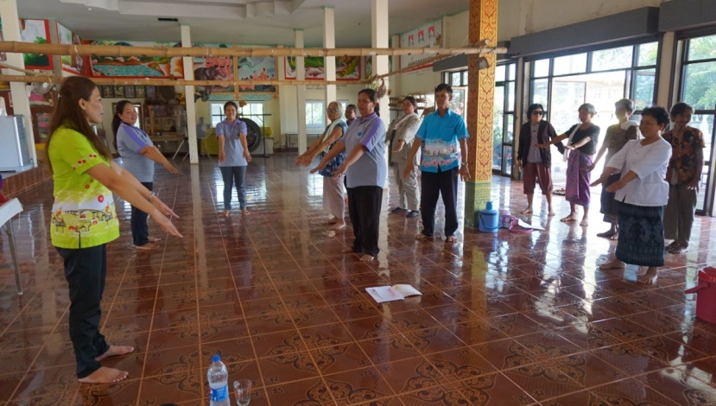
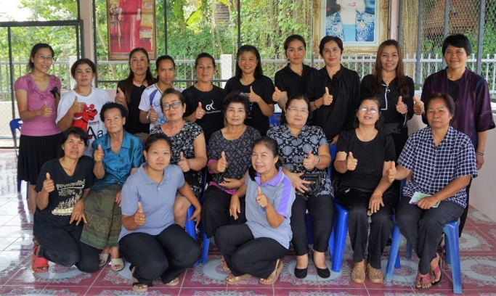
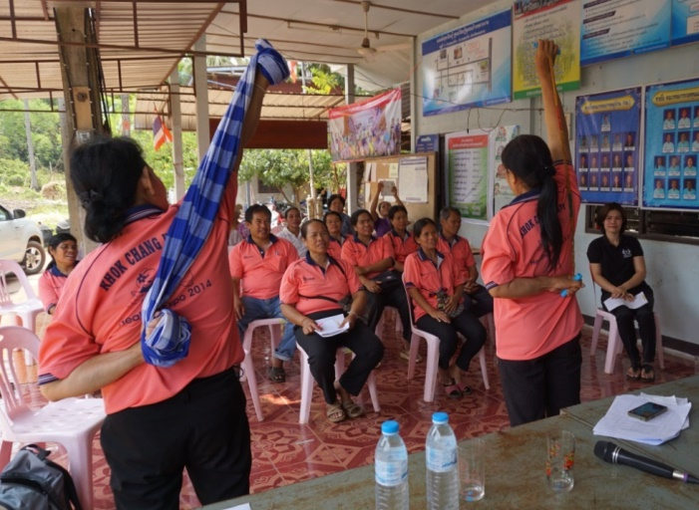
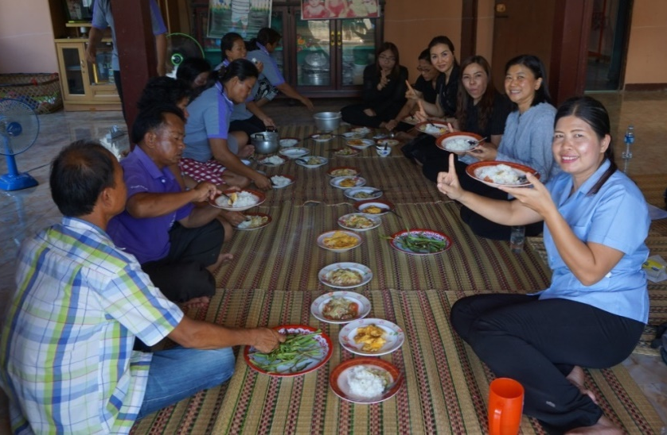
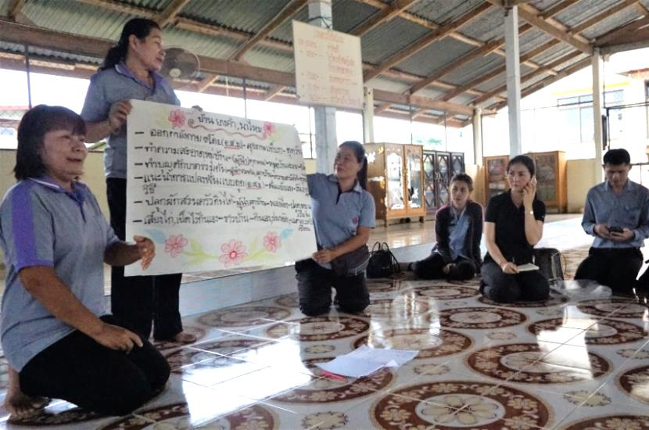
บริบท
บูรณาการกลุ่มเป้าหมายเด็กปฐมวัยและกลุ่มวัยทำงาน ปี 2560
(มีนาคม – มิถุนายน 2560)
การจัดการระบบงาน (system) (ต่อ)
ออกเยี่ยมเสริมพลังแกนนำชุมชน
เยี่ยมซ้ำหมู่บ้านปี 2559 เดิม 12 หมู่บ้าน รวมครบ 22 หมู่บ้าน แกนนำเล่ากิจกรรมปรับเปลี่ยน
บุคลากรเป็นต้นแบบ ค้นหาต้นแบบในชุมชน เสริมพลังจากสิ่งที่ปฏิบัติได้
ขยายจากแกนนำสู่คนที่
ใส่ใจสุขภาพ สร้างเสริมพลังกลุ่มของชุมชน

Slide 15
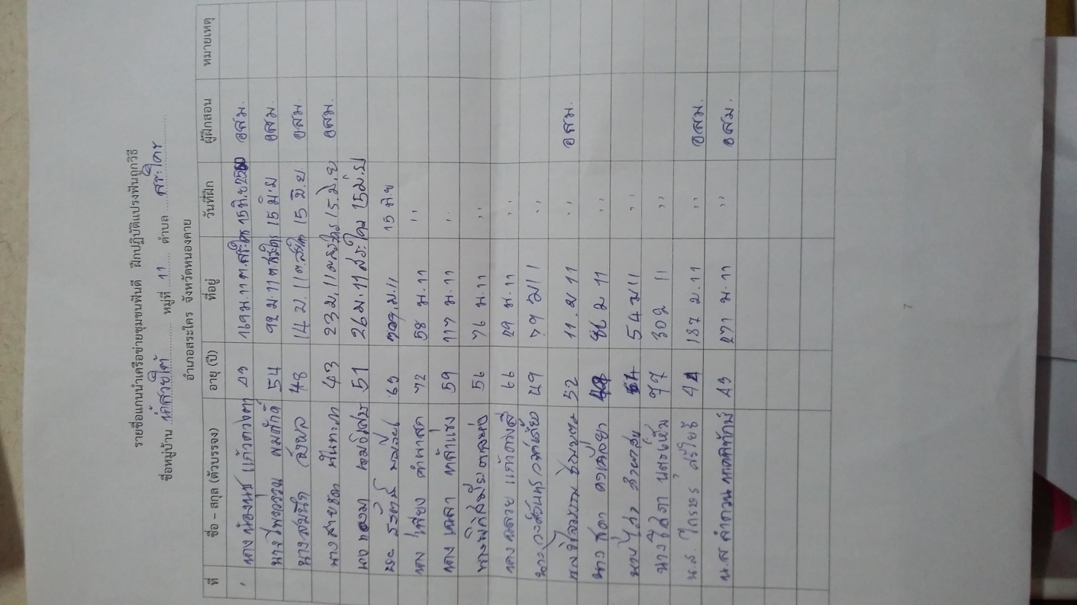
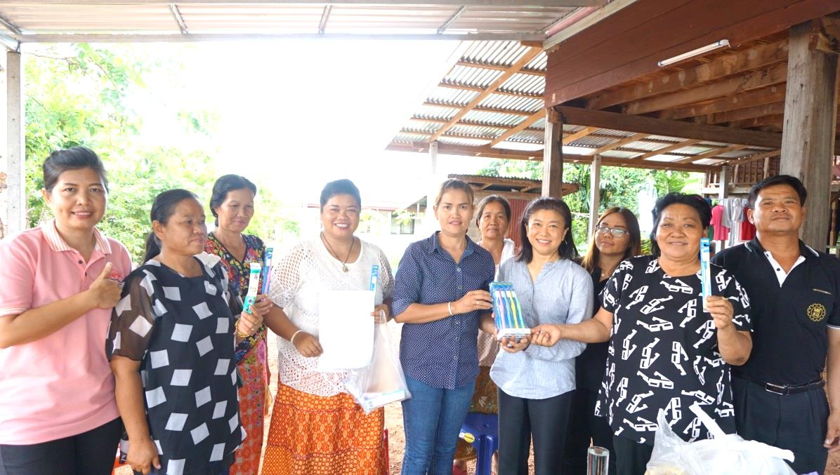
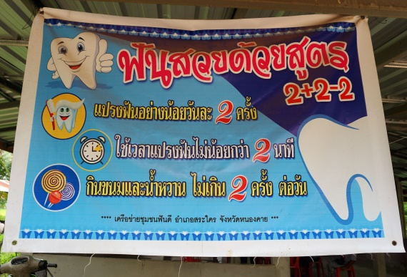
บริบท
บูรณาการกลุ่มเป้าหมายเด็กปฐมวัยและกลุ่มวัยทำงาน ปี 2560
การจัดการระบบงาน (ต่อ)
1. ขับเคลื่อนงานด้วยทีมบริหาร คปสอ. ทีมสร้างเสริมสุขภาพ ช่องปาก ใช้คนเท่าเดิม บูรณาการงานร่วมกับ ทีม Sakhrai NCDs dream team และทีมหมอครอบครัว
2. ด้วยกลยุทธ์ คปสอ. สระใคร NCDs excellence
3. เยี่ยมเสริมพลังชุมชน ปี 2560 = 22 หมู่บ้าน แกนนำฝึกแปรงฟันให้เด็กและผู้ใหญ่ในหมู่บ้าน
ร่วมกับทีมหมอครอบครัว

Slide 16
จำนวน อาสาสมัครสาธารณสุข (อสม.) 41 หมู่บ้าน อำเภอสระใคร จังหวัดหนองคาย ปี 2559 - 2560
ตำบล | อสม. (คน)
 | ปี 2559 - 2560
1. สระใคร | 182
2. คอกช้าง | 127
3. บ้านฝาง | 147
รวม | 456
อสม. เฉลี่ยหมู่บ้านละ 11 คน
ที่มา ศูนย์ข้อมูล คปสอ.สระใคร

Slide 17
วัตถุประสงค์ การสร้างเสริมสุขภาพช่องปากเด็กปฐมวัยและกลุ่มวัยทำงาน
อำเภอสระใคร ปีงบประมาณ 2560 - 2561
เพื่อประชุมเชิงปฏิบัติการถ่ายทอดบทเรียนการทำงานที่ดีจากชุมชนต้นแบบฟันดี อำเภอสระใคร จังหวัดหนองคาย ขยายผลไปสู่หมู่บ้านและจังหวัดอื่น ๆ
เพื่อพัฒนารูปแบบการดูแลสุขภาพช่องปากเด็กปฐมวัย โดยการมีส่วนร่วมของผู้ปกครอง ครอบครัว อาสาสมัครสาธารณสุข (อสม.) ชุมชน และผู้มีส่วนได้ส่วนเสีย
เพื่อพัฒนารูปแบบการสร้างเสริมสุขภาพช่องปากกลุ่มวัยทำงาน (นอกสถานประกอบการ)
โดยการมีส่วนร่วมของชุมชน
เป้าหมาย
มีแกนนำองค์กรชุมชน อสม. ผู้ปกครองเด็ก 0 – 5 ปี อย่างน้อย 100 คน มีทักษะแปรงฟันสะอาด
ร้อยละ 80 ขึ้นไป (80 คน)
ครอบครัวและแกนนำองค์กรชุมชน 3 หมู่บ้าน มีส่วนร่วมในกิจกรรมสร้างเสริมสุขภาพช่องปากเด็กปฐมวัย
แกนนำหมู่บ้านปรับเปลี่ยนพฤติกรรมสุขภาพช่องปากเด็กปฐมวัยและวัยทำงาน 31 หมู่บ้าน
(ครอบคลุมร้อยละ 75 ขึ้นไป ของจำนวนหมู่บ้านในอำเภอสระใคร)
มีแกนนำกลุ่มวัยทำงานอย่างน้อย 341 คน มีทักษะแปรงฟันสะอาด ร้อยละ 80 ขึ้นไป (273 คน)
เพิ่มการเข้าถึงบริการทันตกรรมกลุ่มวัยทำงาน (นอกสถานประกอบการ) ร้อยละ 5 ขึ้นไป

Slide 18
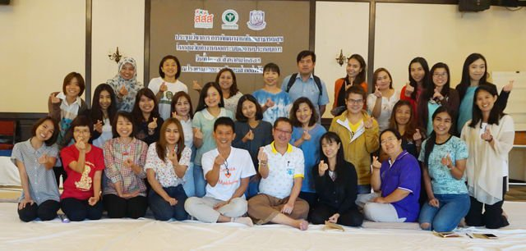
Process
บูรณาการกลุ่มเป้าหมายเด็กปฐมวัยและกลุ่มวัยทำงาน ปี 2560
การจัดการระบบงาน (ต่อ)
Pathway
งบ ประมาณ โครงการ | โครงการพัฒนาระบบสุขภาพช่องปาก อำเภอสระใคร
 | งบ PP คปสอ.สระใคร ปี 2559 = 64,634 บาท / ปี 2560 = 75,537 บาท
 | โครงการเครือข่ายคนอำเภอสระใครสุขภาพดี ปี 2559, 2560
 | โครงการของสำนักทันตสาธารณสุข มูลนิธิทันตสาธารณสุข สสส. ค่าร่วมประชุมพัฒนาสมรรถนะ 4 ครั้ง (× 2 คน) จัด ลปรร. ภาคอีสาน 1 ครั้ง และงบปฏิบัติการ 10,000 บาท
Self care | สปสช. 90,000 บาท
วัสดุ ทันตกรรม | เงินบำรุง รพ.สระใคร
Transformative
learning, coaching
สร้างสุขภายใน เปลี่ยนใจ เรียนรู้ ทำเอง

Slide 19
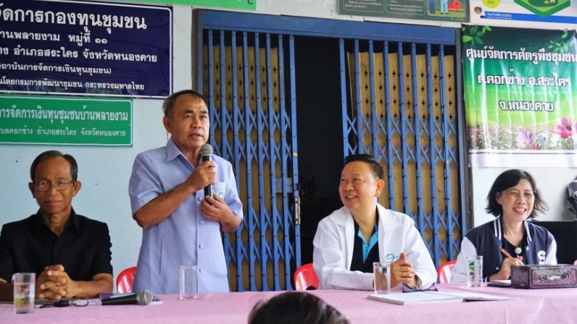
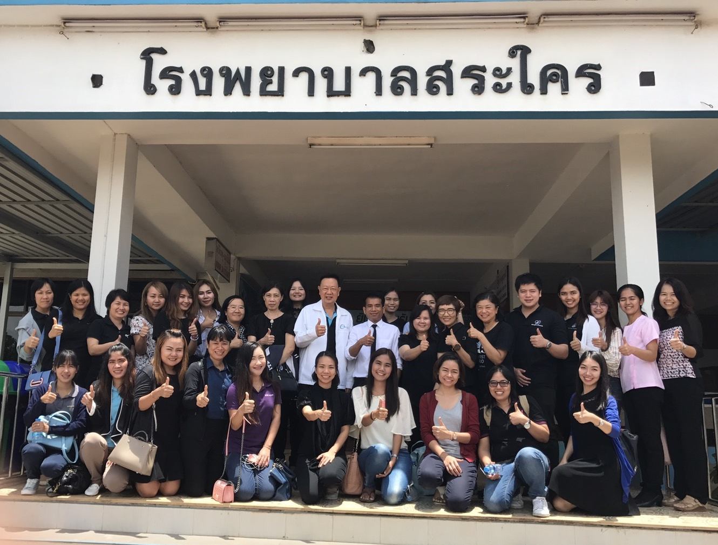
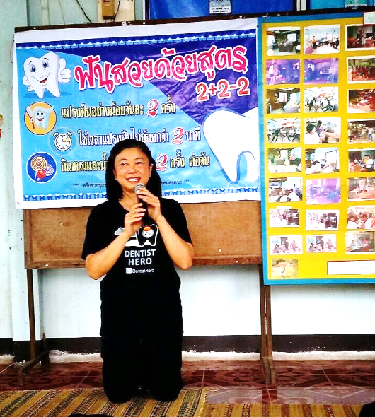
Process
บูรณาการกลุ่มเป้าหมายเด็กปฐมวัยและกลุ่มวัยทำงาน ปี 2560
การจัดการระบบงาน (ต่อ)
Pathway
กระบวนการทำงาน | เสริมพลังความรู้ กิจกรรมแลกเปลี่ยนเรียนรู้ภาคอีสาน กลาง เหนือ ใต้
HUMAN KM
เปลี่ยนแปลงในใจ-ความคิด
ลปรร.สร้างเสริมช่องปากวัยทำงานภาคอีสาน 15-16 พค. 2560

Slide 20
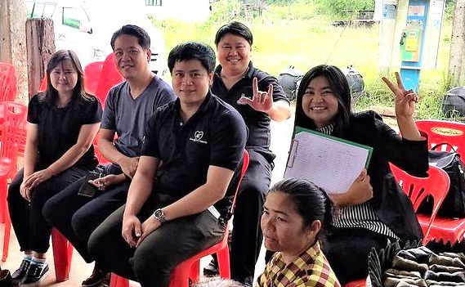
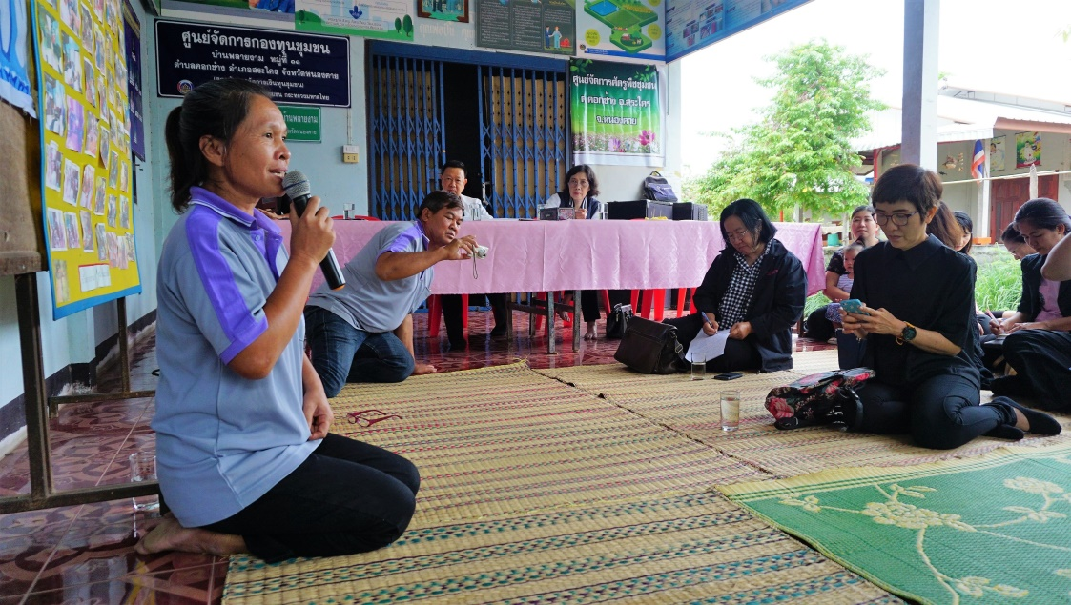
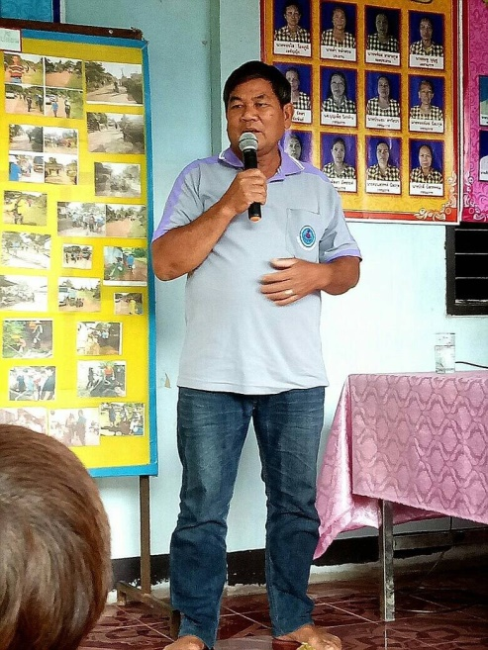
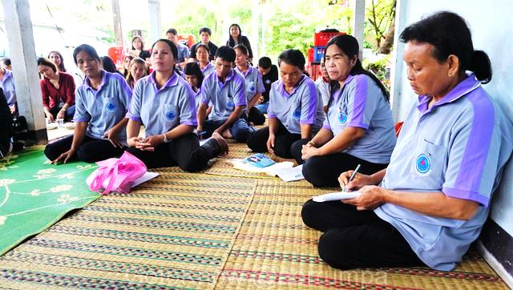
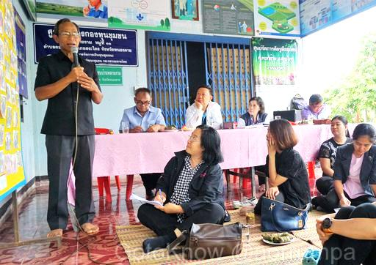
Process
บูรณาการกลุ่มเป้าหมายเด็กปฐมวัยและกลุ่มวัยทำงาน ปี 2560
การจัดการระบบงาน (ต่อ)
Pathway : เพิ่มความเข้มแข็งของแกนนำชุมชน
กระบวนการทำงาน | ชุมชนต้นแบบฟันดี กิจกรรมแลกเปลี่ยนเรียนรู้ภาคอีสาน กลาง เหนือ ใต้
ลปรร.วัยทำงานภาคอีสาน 15-16 พค. 60 รพ.สต.คอกช้าง บ้านพลายงาม

Slide 21
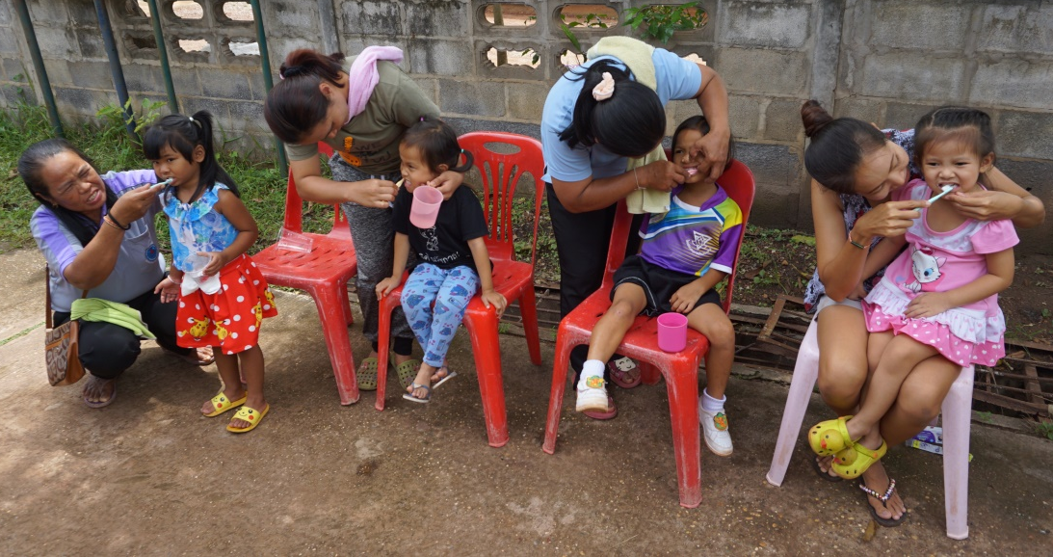
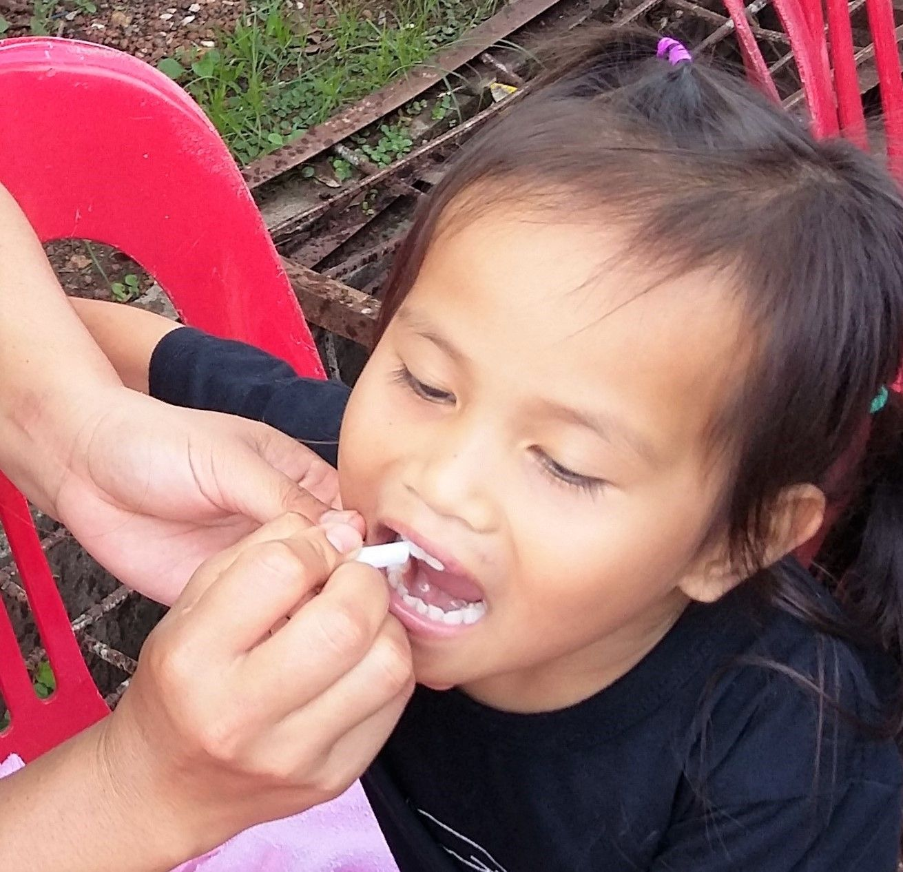
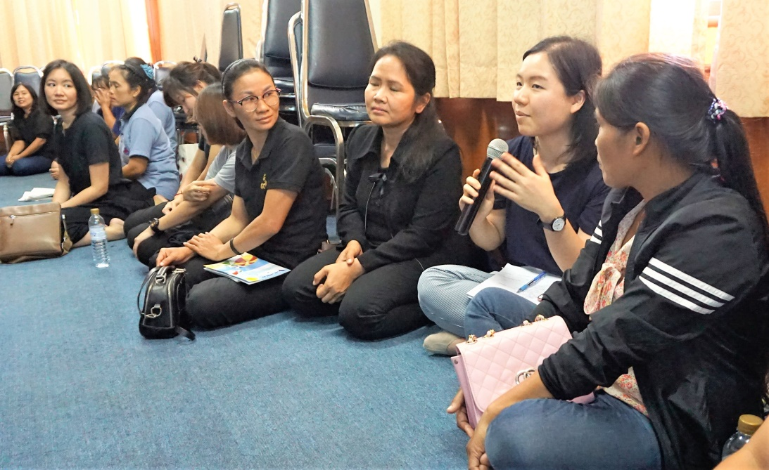
Process
บูรณาการกลุ่มเป้าหมายเด็กปฐมวัยและกลุ่มวัยทำงาน ปี 2560
กระบวนการทำงาน | เขต 8 จัดกิจกรรมประชุมเชิงปฏิบัติการถ่ายทอดบทเรียนการทำงานที่ดีจากชุมชนต้นแบบฟันดี อำเภอสระใคร เมื่อ 13 – 14 กรกฎาคม 2560
ลปรร. Self care ช่องปากเด็กปฐมวัย รพ.สต.คอกช้าง บ้านพลายงาม

Slide 22
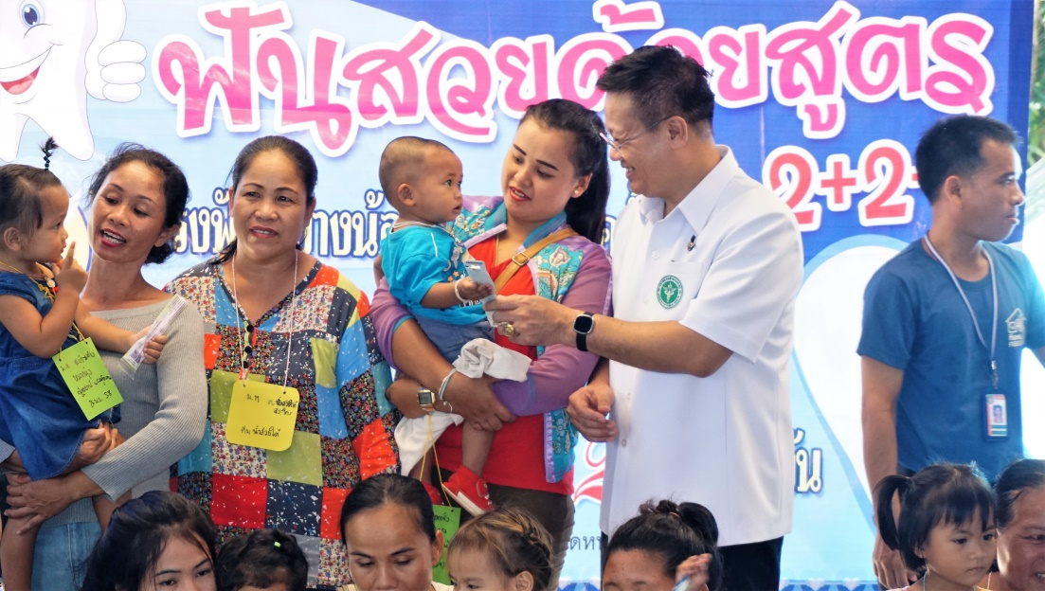
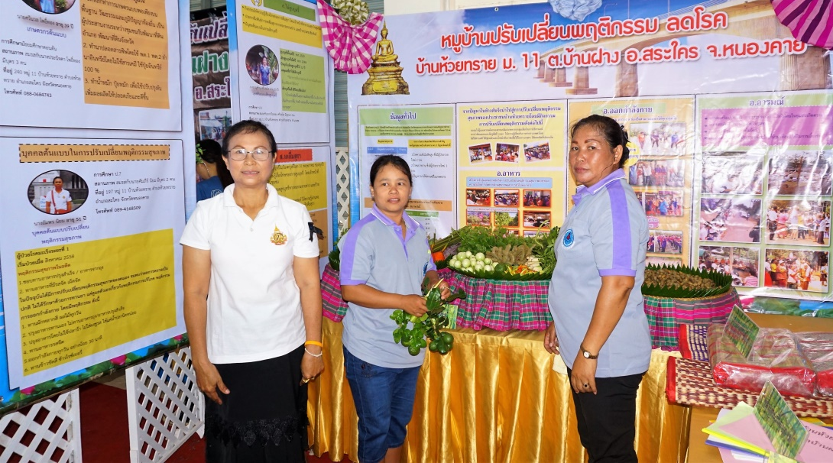
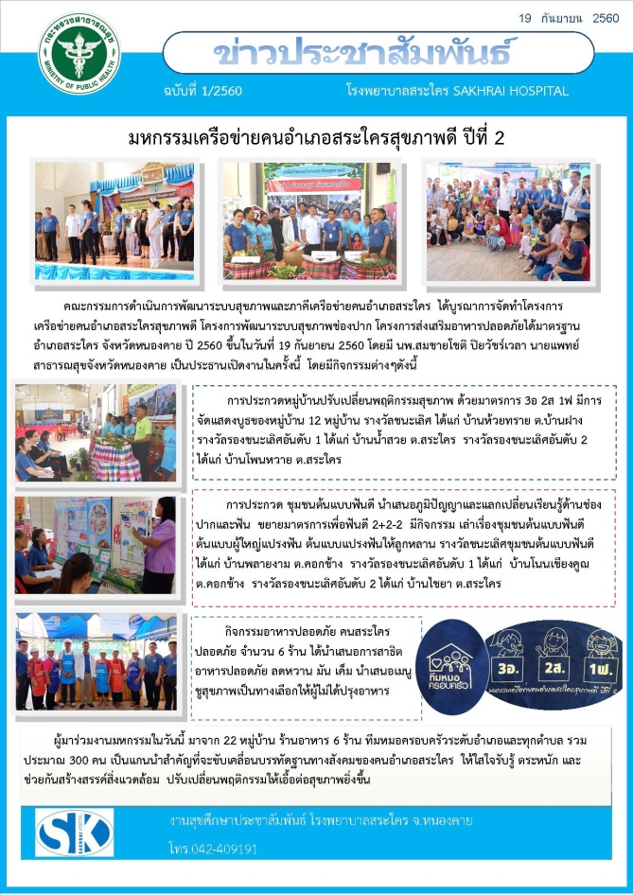
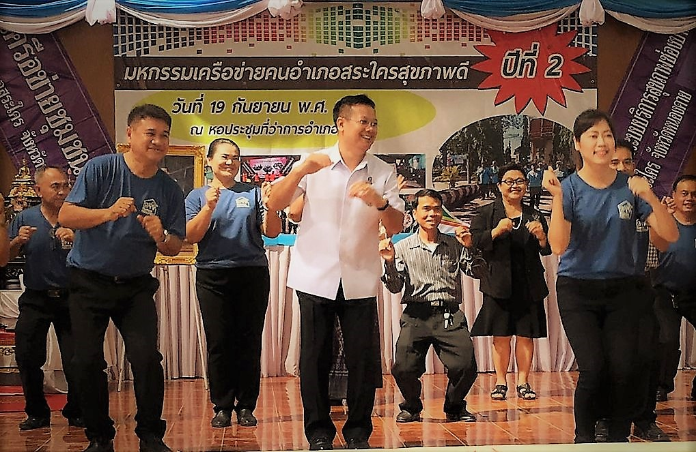
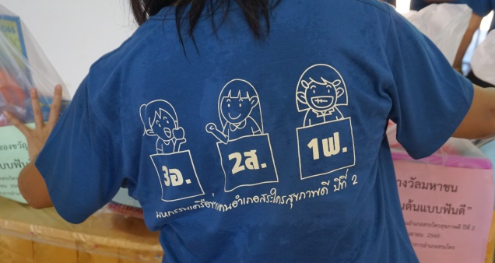
process
มหกรรมเครือข่ายคนอำเภอสระใครสุขภาพดี ปี 2 (19 กย. 2560)
ชุมชนต้นแบบ
ฟันดี
หมู่บ้านต้นแบบปรับเปลี่ยนพฤติกรรม

Slide 23
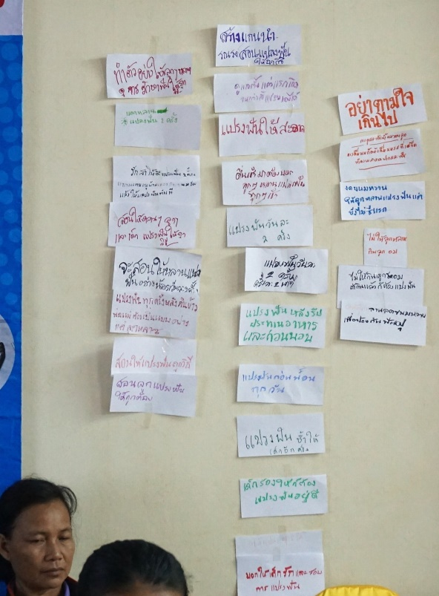
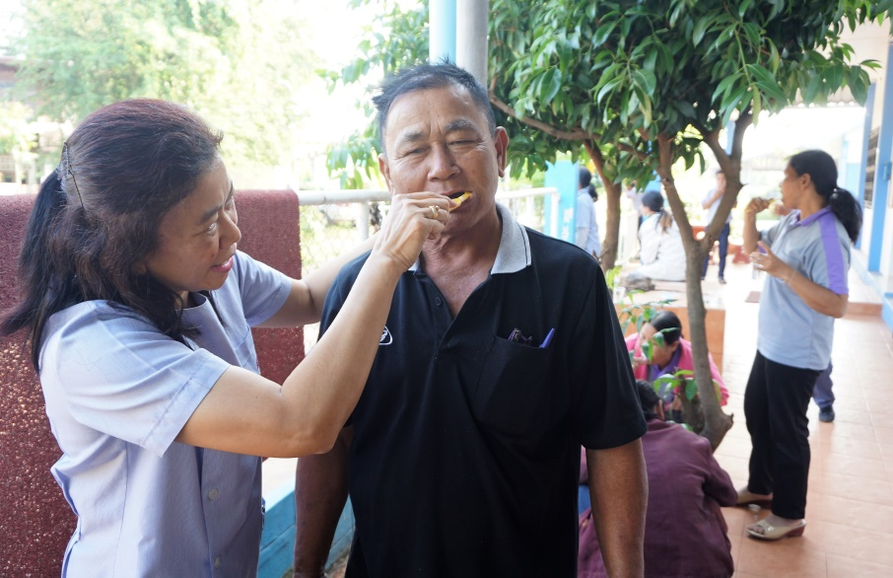
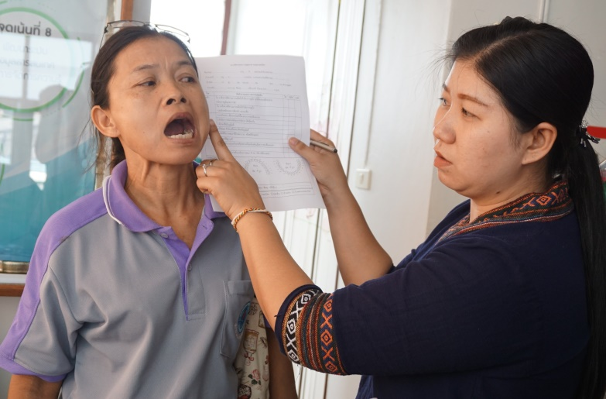
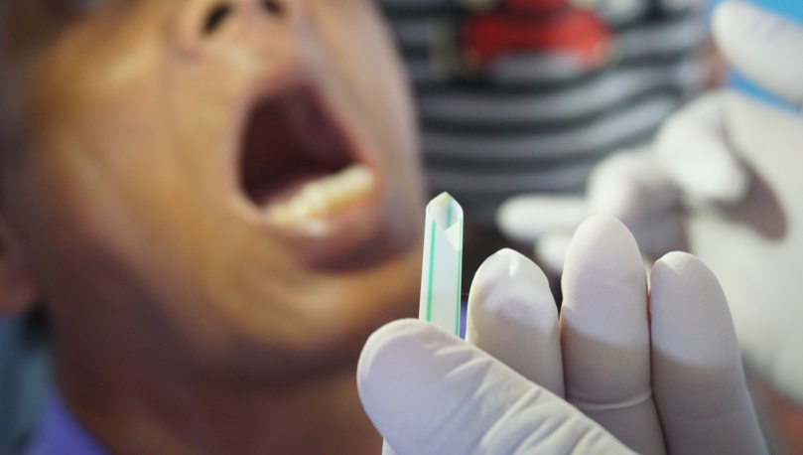
Process
พัฒนาความรอบรู้ (Health Literacy : HL) ของ อสม.
ตรวจช่องปาก ฝึกแปรงฟัน ประเมินความสะอาด (31 ตค. 2560)
ทำไมต้องดูแลฟัน
เราจะทำอะไรได้บ้าง
เพื่อคนในชุมชนเรา
จับคู่ ฝึกตรวจคัดกรอง
ช่องปาก (ร่วมงาน NCDs)
ประเมินความสะอาด

Slide 24
สิ่งที่ได้เรียนรู้
แลก
เปลี่ยน
ต่อยอด
สำเร็จ
ส่วนใหญ่ อสม.และแกนนำชุมชนเสียสละ
มีใจรักงานพัฒนาหมู่บ้าน มีความรอบรู้
คือ Critical Success Factor (CSF)
จัดการ
ความสุข
+ ความรัก
+ ความรู้
2. อสม.มีทักษะฝึกแปรงฟันผู้ปกครอง
ต่อยอดฝึกแปรงฟันให้ผู้ใหญ่ด้วยกัน
3. แกนนำชุมชนมีความคุ้นเคยกิจกรรม
แลกเปลี่ยนเรียนรู้การพัฒนาสุขภาพ
เพิ่มช่องทางของเครือข่ายแกนนำชุมชน
ติดต่อกันแลกเปลี่ยนประสบการณ์
เช่น ฝึกการนำออกกำลังกาย

Slide 25
สิ่งที่ได้เรียนรู้
4. เสนอแนวคิดการพัฒนาโครงการในที่ประชุม คปสอ.
รับฟังข้อเสนอแนะ สร้างการมีส่วนร่วมคิดตั้งแต่
ผู้บริหาร กลุ่มงาน รพ.สต.และผู้ปฏิบัติทุกระดับ
Positive approach
ทีมสร้างสุข
ร่วมคิดทุกระดับ
5. การสร้างทีมผู้เหนี่ยวนำ (Mentor) สร้างเสริมสุขภาพ
ประชุมแบบมีส่วนร่วม ใช้การจัดการความรู้
ทีมสร้างสุข ด้วยความไว้วางใจกัน ลงมือทำ
แบ่งบทบาท ภาระ มอบหมายหน้าที่อย่างชัดเจน
การประสานงานที่ดี ทีม/ชุมชนมีความสุข
เสริมพลังชุมชน ใช้เทคนิค BAR (Before Action Review) และ AAR (After Action Review)
6. เลือกหมู่บ้านที่มีต้นทุนทางสังคมสูง สัมพันธภาพที่ดีของทีมแกนนำชุมชนด้วยกัน
และกับทีมหมอครอบครัวระดับตำบล เป็นปัจจัยให้ทำงานร่วมกันอย่างเป็นสุข

Slide 26
สิ่งที่ได้เรียนรู้
เรื่องเล่าเร้าพลัง
วัดผล
ระเบิดจากภายใน
7. พัฒนาสมรรถนะทีมผู้เหนี่ยวนำ เสริมพลังระดับชุมชน
สร้างแรงบันดาลใจ ระดมจิตใจเหนี่ยวนำแกนนำชุมชน
ให้รวมพลังใจ พลังความรู้ กระตุ้นมองหาภูมิปัญญา
ทรัพยากรภายในมาช่วยดำเนินกิจกรรมของชุมชน
8. สื่อสาร ยกตัวอย่างเชื่อมโยงชัดเจน จะเกิด
อะไรขึ้นหลังดำเนินกิจกรรม รู้ความก้าวหน้า
และสามารถวัดผลลัพธ์ของกิจกรรมได้
9. การขยายเครือข่ายเพิ่มจำนวนหมู่บ้านที่มีต้นทุนทางสังคมไม่สูงเท่ากับชุดแรก
ควรใช้กิจกรรมแลกเปลี่ยนเรียนรู้ ที่สามารถดึงปัญญาปฏิบัติ (Tacit knowledge)
ผ่านทักษะเล่าเรื่องที่ดี จากแกนนำชุมชนที่ผลการดำเนินกิจกรรมเข้มแข็ง
มีทักษะการโน้มน้าวใจและฝึกผู้ปกครอง จะช่วยการพัฒนากิจกรรมชัดเจนขึ้น

Slide 27
แผนปฏิบัติการต่อไป
5. ระดมจิตใจถอดบทเรียน ขยายเครือข่าย / ประยุกต์
จัดกิจกรรมสร้างเสริมสุขภาพในชุมชนตนเอง
จัดวง KM ระหว่างแกนนำชุมชน ที่หมู่บ้านต้นแบบ
3. ประเมินความสะอาดการแปรงฟันให้เด็กของผู้ปกครอง
กลุ่มเป้าหมาย
2. พัฒนาการเรียนรู้ ฝึกทักษะของแกนนำองค์กรชุมชน
อสม. ผู้ปกครอง ด้วย Transformative learning, coaching
1. พัฒนาทีมหมอครอบครัวเป็น Mentor ผู้เหนี่ยวนำ ต้นแบบสุขภาพ

Slide 28
ขอบพระคุณค่ะ
Search : ธิ gotoknow : บันทึก
โรงพยาบาลสระใคร
เด็กปฐมวัย สร้างเสริมสุขภาพช่องปาก
วัยทำงาน เครือข่ายคนอำเภอสระใครสุขภาพดี

Slide 29
การประชุมเชิงปฏิบัติการ
เรื่อง “การดูแลสุขภาพตนเอง
(self care)”
จัดโดย สสจ.หนองบัวลำภู
โรงพยาบาลโนนสัง
สปสช. เขต 8 อุดรธานี
2 - 3 พฤศจิกายน 2560
โรงแรมประจักษ์ตราดีไซน์ อุดรธานี

